Slide 1
오키나와 장수 이야기
건강한 지역은 가능한가?
안재홍(제주녹색당 사무처장)
2017. 12. 05.

Slide 5
목 차
역사를 통해 본 오키나와의 문화
오키나와 장수의 요인들에 대한 점검
현재의 오키나와
대구 서부고등학교의 사례
건강한 지역은 어떻게 가능한가

Slide 6
역사를 통해 본 오키나와의 문화

Slide 7
류큐왕국의 성립과 소멸
남산 중산 북산 3국을 통일하고 1430년 명으로부터 쇼(尚)라는 왕성(王姓)과 함께 류큐(琉球)라는 국호를 내렸졌다(쇼하시)
->1393년 태조 이성계가 명의 양해하에 국호를 조선으로 사용
15~16세기 : 중국과의 조공무역 / 일본과의 수평적 무역
1609년 사쓰마번(薩摩藩)은 3,000명의 병사를 이끌고 아마미(奄美)제도를 거쳐 오키나와 섬을 침공=>류큐왕국은 유지, 아마미제도는 직접통치(조공무역 독점)
1879년 3월 류큐는 일본에 강제적 병합 ‘류큐처분’ (오키나와현)
->1910년 8월 조선은 일본에 강제적 병합

Slide 8
치현 처분 기의 오키나와
처분관 마쓰다 미치유키(松田道之)는 도쿄에서 경찰관 160명, 도중 기항지인 가고시마에서 구마모토 진압대(鎭臺)의 병사 400명을 데리고 가서 무력으로 슈리성을 빼앗아 병영으로 사용하고 왕은 도쿄로 보냄.
치현 처분이 10년이 지난 1890년경에는 본토 출신 상인은 2,000명 가까이 되었고 유통이나 금융 등의 실권을 장악하여 오키나와 경제를 일본시장으로 편입시킴.(탈청인…)
합병 후의 오키나와에서 ‘동화·황민화’가 문제가 된 이유는 ‘언어 불통’으로 상징되는 일본 본토와의 커다란 문화적 차이와 황국 일본에 대한 귀속의식이나 충성심이 원래 없었기 때문.

Slide 9
태평양 최대의 전투 최대의 희생
군대 내부에서의 차별이나 본토에서의 일터에서의 차별 경험은 오키나와 사람들이 차별을 벗어나기 위해 일본으로의 동화를 지향하게 된 계기로 강력하게 작용
오키나와 전투는 이러한 차별을 배포한 동화와 황민화의 비극적 결말이며, 현재까지 이어오는 오키나와 근대사의 불행이 총결산 된 사건
비참한 지상전 체험을 통해 오키나와 사람들은 ‘군대는 주민을 지키지 않는다’,‘생명이 보물’이라는 교훈을 얻었다

Slide 10
일본에서 미국으로(전쟁에서 군사기지로)
황국신민이 되어 류큐의 오랜 전통과 언어를 버리고 일본 본토인들과 동화되려 했지만 오히려 구조적 차별은 심화되었다.
일본에게 버림받은 오키나와는 미군정에 의해 27년간 다스려지는 동안 일본 전국에서 미국화가 가장 빨리 진행되었다.
A&W로 상징되는 미국화의 영향으로 오키나와는 자동차 중심의 사회가 되었으며 오키나와 문화는 미국화 되어간다.
자가용 수송분담율 90%의 사회

Slide 11
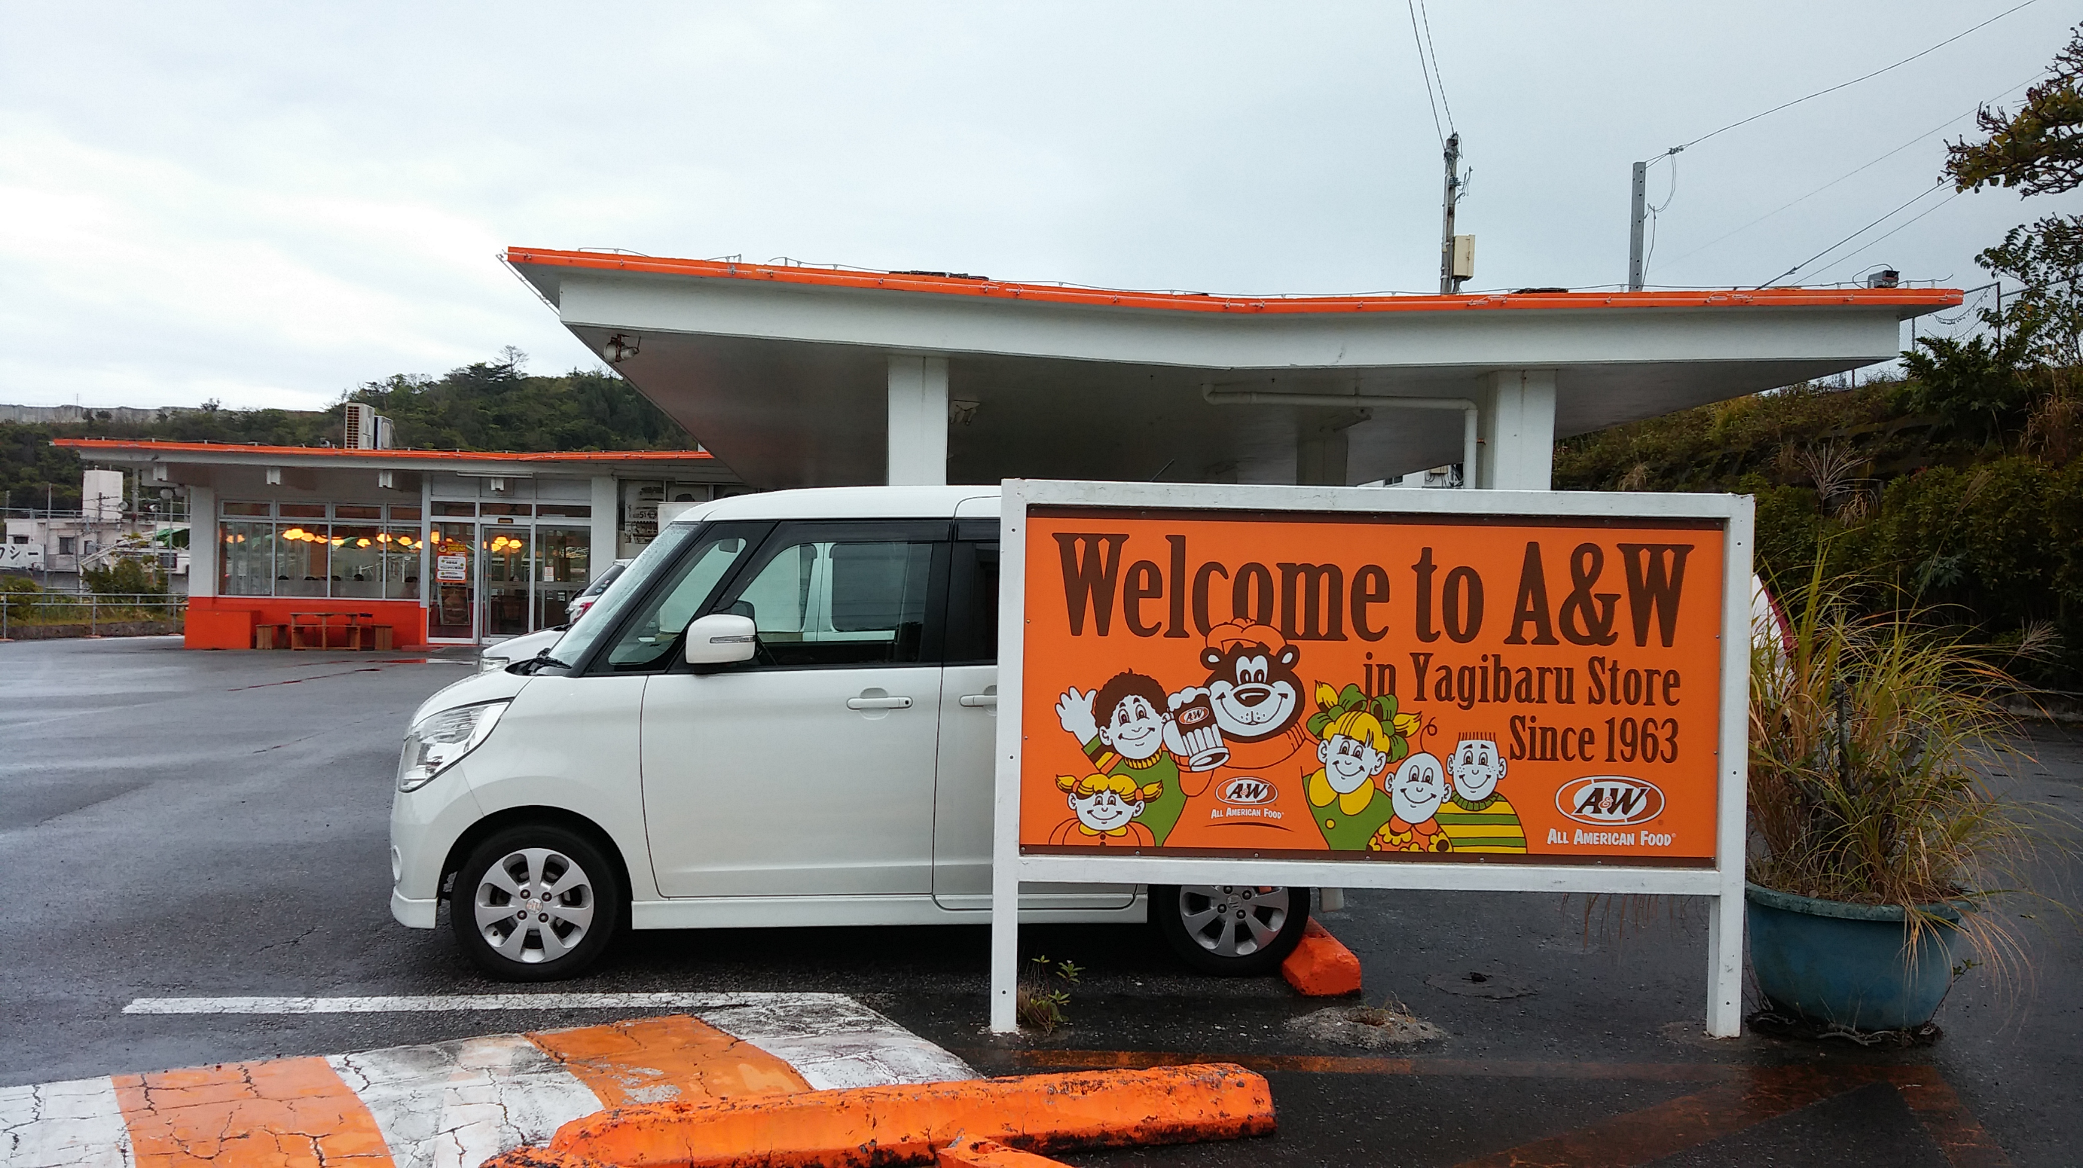

Slide 12
미국에서 일본으로(군사기지의 섬)
1972년 5월 일본으로의 복귀
배경이 된 일본의 평화헌법
『일본국민은 정의와 질서를 기조로 하는 국제 평화를 성실히 희구하고, 국권의 발동에 의거한 전쟁 및 무력에 의한 위협 또는 무력의 행사는 국제분쟁을 해결하는 수단으로서는 영구히 이를 포기한다. 이러한 목적을 성취하기 위하여 육해공군 및 그 이외의 어떠한 전력도 보유하지 않는다. 국가의 교전권 역시 인정치 않는다.』
+++ 06% : 75%

Slide 13
군사기지의 섬으로 고착화
복귀 이듬해인 1973년의 사탕수수 생산액(농림성 매입액)은 약 138억 엔. 수확면적은 23,630헥타르. 이에 대해, 군용지료는 약 182억 엔. 미 군용지 중 군용지료의 지불을 필요로 하는 민·공유지는 약 18,670헥타르. 1헥타르 당 군용지료는 97만엔, 사탕수수는 59만 엔 꼴이 된다. 단순히 비교하면 군용지료는 사탕수수 가격의 1.6배 이상이라는 계산이 된다. 이렇게 되면 농업노동은 마이너스 가치밖에 가지지 못하게 된다. 즉 군용지는 군용지대로 내버려 두는 편이 ‘벌이’가 좋으며, 농지로 경작하면 오히려 손해를 보게 되는 것이다.

Slide 14
저항하는 섬…

Slide 15
오키나와 장수요인들에 대한 점검

Slide 16
생애현역의 마을 오기미촌
80세는 어린아이에 불과하다
저승에서 90세에 당신을 오라고 하면
100세까지 기다리라고 해라

Slide 17
오키나와 음식문화
궁정 요리<일.중 양국의 요리 영향>
류큐 왕국의 왕위계승의식
중국에서 황제의 사자(삿포시)가 방문(우칸신)
500명 규모의 사절단이 6개월간 체재(요리좌 설치)
중국에서 온 사절단의 미각에 맞는 요리를 준비
1609년 이후 사쓰마에 의한 지배
가리야 설치로 인한 관리 접대
사쓰마에 파견되어 일본요리 전수

Slide 18
서민 요리와 향토 요리
백중과 설에 돼지를 잡는 관례
모든 부분을 식용. 소금절임.
생선요리 : 높은 기온으로 생선의 보관이 어려움-어묵 발달, 부뚜막에 생선을 달아매서 아궁이에서 때는 장작의 연기로 훈제
조리법은 끓임, 볶음, 튀김이 일반적, 찜과 구이는 드물다.
담박한 일본 요리와 맛이 진한 중국 요리의 중간적인 존재
조미료 : 된장, 식초, 간장, 소금, 설탕(향신료는 드물다)

Slide 19
돼지고기 요리가 발달한 이유
1) 돼지 사료가 되는 고구마가 풍부
2) 기후가 돼지 사육에 적합
3) 돼지고기가 오키나와인의 미각에 맞았다
4) 중국사절단을 접대하는 요리에 없어서는 안될 소재
5) 가혹한 자연 환경에 적응하고 사육하기 쉬운 가축으로 기근시 귀중한 식품이 되었다
6) 불교에 의한 육식 금기의 제약이 없었다

Slide 20
류큐요리는 돼지로 시작해서 돼지로 끝난다
아시티비치(돼지 족탕)
라후테(저육 조림) : 비상식
나카미 노 스이모노(돼지 내장 국) : 잔치음식
미미가 사시미(돼지 귀가죽 회)
오키나와 소바(오키나와 밀 국수)

Slide 21
고구마 요리
가난한 농가의 식생활의 기본
고구마를 상용. 전분(은무쿠지)으로 가공해 비상식으로도 사용.
껍질은 돼지의 사료로 사용
중국->일본으로 전파 : 오키나와를 경유해서 갔으므로 사쓰마이모가 아니라 류큐이모라고 불러야 옳다

Slide 22
생선요리와 해초
- 생선은 국이나 조림 또는 튀김으로
돼지고기와 어울리는 다시마는 18세기에 홋카이도에서 수입
(홋카이도-오사카-가고시마-류큐-중국)
바다뱀 요리(이라부신지)

Slide 23
야채요리
고야(여주): 여름 푸성귀의 왕, 고야 참푸루
니베라(수세미): 설익은 파란 것을 재료로 사용
후치바(쑥): 즙, 죽, 떡 등
니가나(씀바귀): 국이나 무침
마미나(숙주): 볶음과 초무침
파파야: 설익은 파파야를 야채대용으로 사용

Slide 24
두부(도후)요리
오키나와는 두부의 섬
찬푸루 : 두부&푸성귀
순두부(유시도후) / 발효두부(도후요)
단단한 두부
우카라이리치(비지볶음) / 수쿠가리스 도후(작은 소금절인 생선을 얹은 두부)

Slide 25
절임과 아와보리
마늘장아찌, 파파야절임…
500년 전통의 오키나와 술 : 아와모리

Slide 26
류큐요리와 오키나와 요리
류큐 요리 : 여러세대에 걸쳐 계승되고 사람들의 생활과 습관에 뿌리를 내린 오키나와의 독자적인 식재료와 조리법을 말한다
:오키나와어에 나오는 의식동원
: 구수이문(자양 강장제가 되는 음식), 구수이나탄(보약같이 몸에 좋은 식사), 지시마시구수이(피를 깨끗하게 하는 약이 되는 음식)
오키나와 요리 : 세계 여러나라에서 전래된 음식을 포함한 국제적이라고도 할 수 있는 현대의 음식습관

Slide 27
Notes:
2016년 1월 7일

Slide 28
음식 이외의 요소
죽고 나서도 일을 한다
오늘 할 일을 내일하면 된다는 낙천적 사고방식(오키나와 타임)
연중 온화한 기후
나이 들어감에 대한 사회적 존경과 축제로 드러냄

Slide 29
현재의 오키나와

Slide 30
오키나와의 지표(2012년 오키나와 현청자료)
지 표 | 순위 | 오키나와현 | 전국
취업률 완전실업율 연간평균수입(천엔) 예금잔고(만엔/인) 대학진학율 고등학교진학율 | 47 47 47 42 47 47 | 50.6 7.5 4,660 250.3 36.9 94.3 | 56.0 5.1 7,063 456.2 54.3 98.0

Slide 31
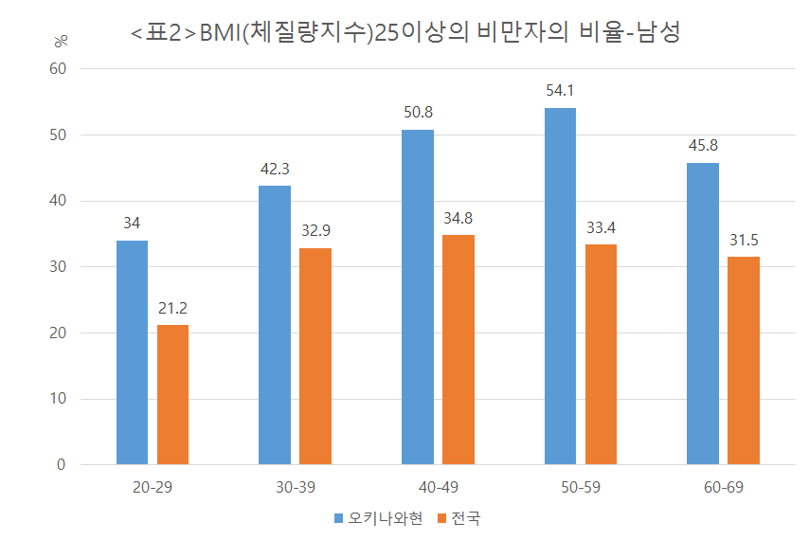
선술집은 패밀리 레스토랑으로 변해 어린이를 동반한 가족이 담배연기가 충만한 가운데 지방이 풍부한 식사로 아이들의 입맛을 교육하는 장소라고 표현한다. 또한 어른들의 밤형(夜形) 사회는 아이들이 심야에 배회하게 하고 편의점은 인스턴트 식품음식의 장을 제공하고 있다고 우려한다.

Slide 32
시간 | 식사명 | 내용
전쟁 전의 일상식(1900년~1925년)
 | 조식 중식 석식 간식 | 찐 고구마 된장국(절임) 찐 고구마 된장국 찐 고구마 된장국 찐 고구마 절임 (두부, 비지볶음)
전쟁 중의 일상식(1942년)
오전 5시 7-8시 조식 오후 1시 중식 간식 7-8시 석식 |  | 찐 고구마 찐 고구마 찐 고구마 찐 고구마
전쟁 후의 일상식(1977년)
 | 조식 중식 석식 | 쌀밥 쌀밥 쌀밥

Slide 33
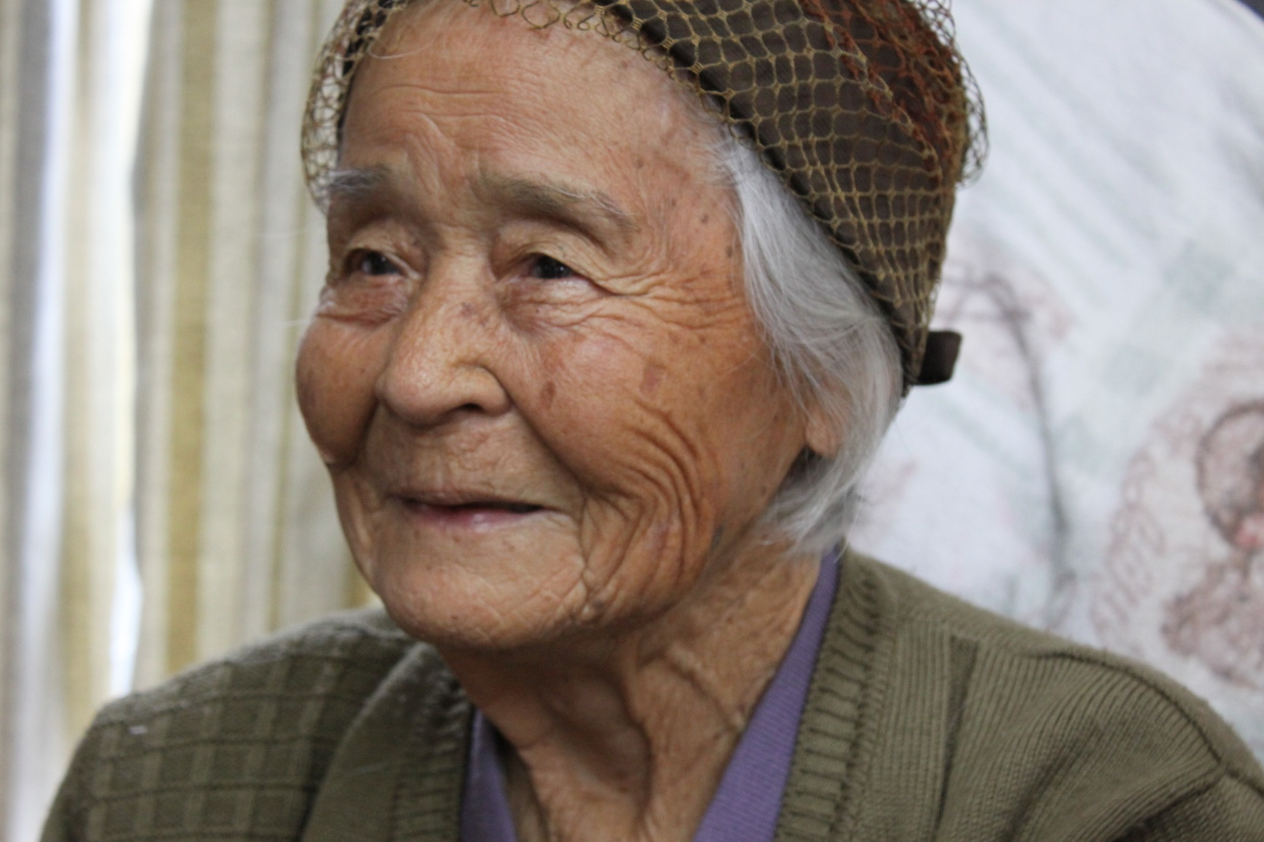
오오시로 요시 할머니

Slide 34
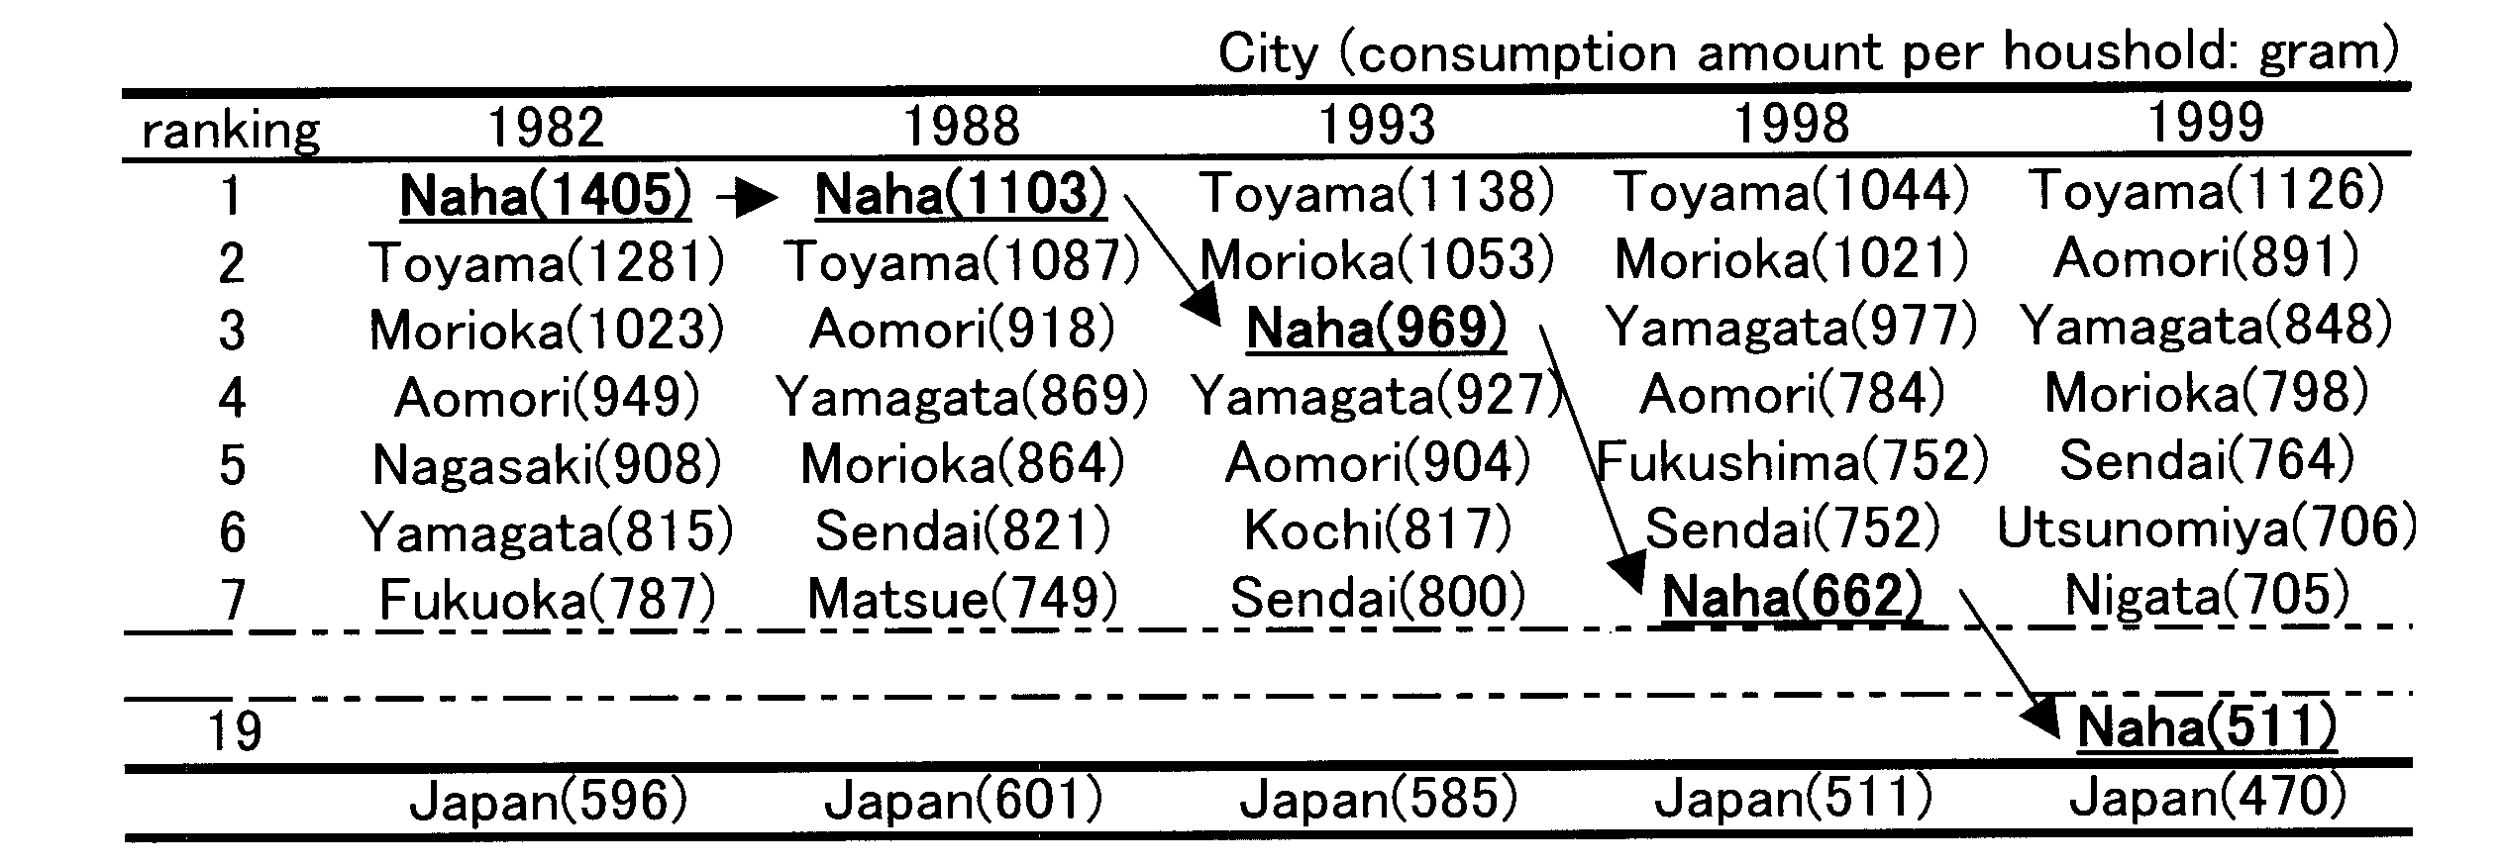
현소재지 도시의 해조류 소비량의 연간 추세

Slide 35
야채섭취량 평균치
성별 | 오키나와 현 | 전국평균 | 1위 현
남성 | 275g(37위) | 297g | 나가노 현 379g
여성 | 246g(44위) | 280g | 나가노 현 365g

Slide 36
오키나와의 연도별 100세 이상 고령자 수
 | 남 | 여 | 계 | 오기미촌
2016년 | 130 | 881 | 1011 | 6
2015년 | 125 | 838 | 963 | 5
2014년 | 126 | 836 | 962 | 6
2013년 | 111 | 812 | 923 | 9

Slide 37
대구서부고등학교의 사례

Slide 38
실험의 개요
대구에 위치하고 있는 서부고등학교에 재학 중인 17세 청소년을 대상으로 2011년 5~7월까지 8주간에 걸쳐 수행하였다. 부모와 가족의 동의를 얻은 자발적 참여 학생 43명을 대상으로 대조군 18명 (남자 12명, 여자 6명)과 채식 체험군 25명 (남자 9명, 여자 16명)으로 배정하였다. 채식 체험군 대상자 중에서 채식을 따르지 못하고 허용 수준 이상으로 동물성 식품 및 가공식품을 섭취한 2명의 여학생이 중도 탈락 되어, 대조군 18명, 채식 체험군 23명이 최종 대상자로 선정되었다. 프로그램이 진행된 8주간의 전 과정을 대구MBC의 메디컬약손 팀이 촬영하여 “두뇌음식 프로젝트”라는 제목으로 방송하였다.

Slide 39
실험의 방법
참가자들은 일체의 동물성 식품을 섭취하지 못하며 밥은 현미밥만 먹고 반찬은 채소반찬, 간식으로는 매일 사과1개를 제공하였으며 때때로 옥수수와 감자 등을 제공하였다. 음료수는 물만을 허용하였다. 가정에서도 같은 식단을 유지하기 위해 학부모들로부터 동의를 받고 학부모들을 대상으로 한 간단한 조리교육과 건강과 채식의 연관성에 대한 교육도 실시하였다. 프로그램 참가자는 프로그램 참여에 동의하고 거짓 없이 참여한다는 서약서도 작성하도록 하였다.

Slide 40
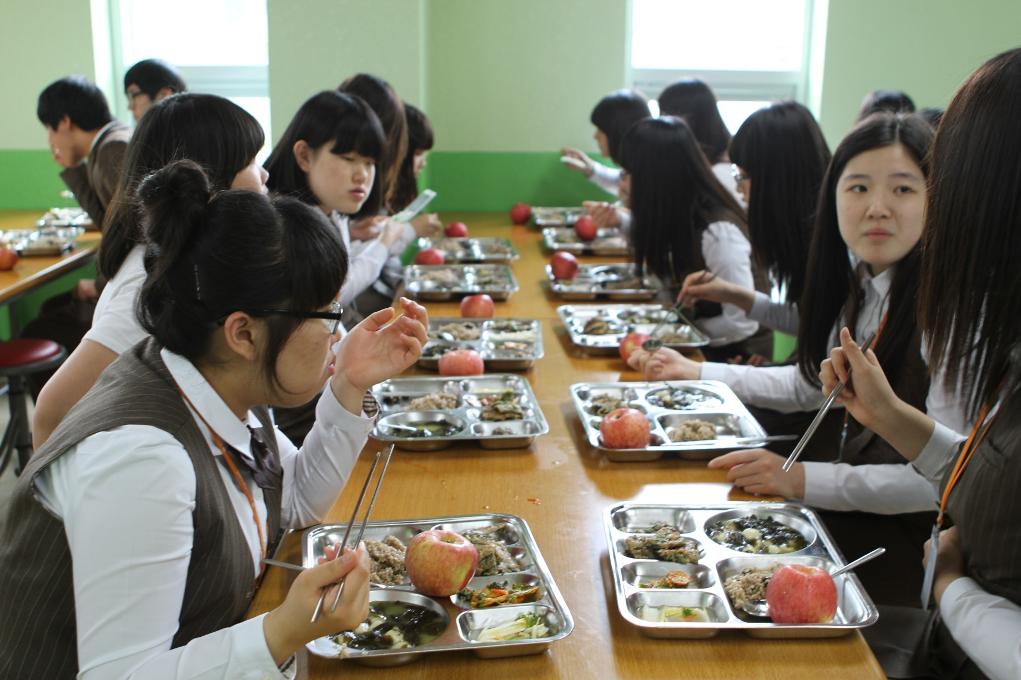
서부고등학교 현미채식 체험단의 식사 모습

Slide 41
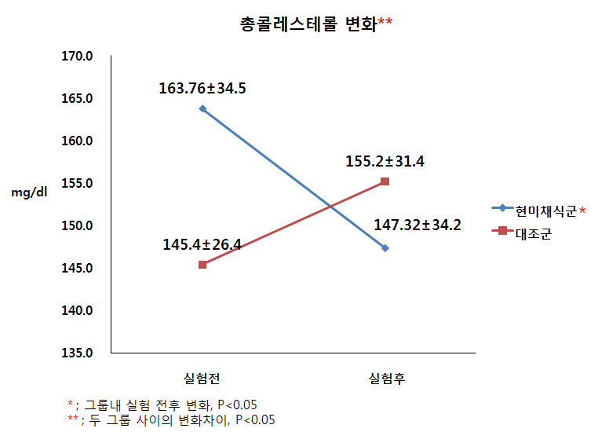

Slide 42
실험 전후 실험군의 정신건강지수 검사 결과
실험군 | 정신건강지수 |  | 외향성 |  | 개방성 |  | 친화성 |  | 성실성 |  | 신경증
평균값(전/후) | 62.2 | 65.7 | 52.9 | 54.8 | 50.9 | 51.9 | 54.0 | 55.3 | 52.4 | 53.0 | 47.6 | 44.2
실험전후 차이 | 3.52 |  | 1.88 |  | 0.96 |  | 1.28 |  | 0.60 |  | -3.48
비고 | (-)긍정적

Slide 43
인터뷰
채식은 만병통치약이다. 여드름이 난 피부를 깨끗하게 해주고 배변활동을 활발하게 하고 꾸준히 체중이 줄어들고 생리통이 줄어들며 음식물쓰레기도 줄여준다. 그냥 하는 말이 아니다. 모두 우리 현미채식을 하면서 느낀 변화의 결과다. 특히 내가 현미채식을 하면서 가장 좋다고 느낀 두 가지는 따로 있다. 첫 번째는 아무리 먹어도 살이 찌지 않고 적당히 먹게 된다는 것이다. 한번은 학교에서 급식을 하는데 너무 맛있어서 과식을 했는데도 살이 빠져있었다. 물론 체중이 줄어서 좋긴 했지만 내 몸에 불필요한 지방이 많았나 하는 생각에 조금은 슬펐다. 두 번째는 속이 편하다는 것이다. 육식을 할 때는 밥을 먹고 나면 속이 더부룩해서 활동하기도, 쉴 때에도 불편했는데 채식을 한 뒤로는 몸이 가볍고 속이 편하다.”

Slide 44
건강한 지역은 어떻게 가능한가

Slide 45
2009년 출생자의 기대수명과 건강기대수명
구분 | 기대수명(a) | 건강기대수명(b) | a와 b의 차이(년) | a와 b의 차이(%)
남(M) | 76.80 | 71.38 | 5.42 | 7.06
여(F) | 82.92 | 73.37 | 9.55 | 11.52
M과 F의 차이 | 6.12 | 1.99 | - | -
계 | 80.67 | 72.63 | 8.04 | 9.96

Slide 46
 | 1995 | 2005 | 2015
서울특별시 | 4.9 | 5.3 | 7.7
부산광역시 | 4.1 | 4.2 | 6.9
인천광역시 | 4.3 | 5.2 | 8.5
대구광역시 | 4.4 | 4.4 | 7.0
대전광역시 | 4.9 | 5.4 | 8.0
광주광역시 | 5.8 | 5.6 | 8.0
울산광역시 | 4.4 | 5.4 | 7.0
경기도 | 4.5 | 5.3 | 8.3
강원도 | 4.6 | 5.6 | 9.4
충청남도 | 5.4 | 5.7 | 9.6
충청북도 | 5.1 | 5.7 | 8.9
전라남도 | 5.5 | 5.7 | 9.7
전라북도 | 6.1 | 5.9 | 9.5
경상남도 | 4.7 | 4.7 | 8.6
경상북도 | 5.0 | 5.9 | 9.2
제주도 | 9.8 | 8.0 | 9.9
전국평균 | 5.0 | 5.3 | 8.4

Slide 47
제주
물을 지켜야 한다.
잠, 밥, 스트레스, 노동시간… 모두 지키기 너무 힘들다.
1번으로 물을 지키자.

Slide 48
건강한 지역
어느 한 지역이나 국가만의 정책으로 건강한 장수가 가능한 시대는 지나갔다.
과도한 경쟁과 문화적 다양성을 소멸시키고 노인을 보호의 대상으로 짐처럼 취급하는 자본주의 사회가 변해야 한다.
건강과 행복이 생의 기본적인 전제라면 기본 전제가 무너진 세상을 유지해야 할 필요성이 있을까?

Slide 50
함께 해 주셔서 고맙습니다.

